Slide 1
CryptoBet
Progetto Web Computing 2017-2018
<Avolio Matteo 176183, Mazzotta Giuseppe 176922>

Slide 2
1.Introduzione a CryptoBet
Il nuovo sito web “CryptoBet” è stato sviluppato per dare la possibilità, a tutti gli amanti del mondo delle scommesse, di scommettere in piena sicurezza e con tutti gli strumenti desiderati. CryptoBet è stato pensato sia per coloro che, unitisi all’amministrazione, vogliono dedicarsi alla gestione e all’aggiornamento del sito, sia per coloro che, essendo amanti delle scommesse, desiderano avere un proprio account e la possibilità di sfruttarlo al meglio. CryptoBet individua due diverse figure, con obiettivi totalmente diversi: l’amministratore e il giocatore.

Slide 3
1.1 Cosa può fare l’amministratore?
Una volta in possesso delle credenziali per l’accesso al sito con i permessi di amministrazione, ottenute contattando gli sviluppatori, l’amministratore sarà in grado di accedere al sito e di gestirlo come desidera. Per quanto riguarda la gestione, CryptoBet offre la possibilità di effettuare aggiornamenti riguardanti le squadre e i campionati, le partite oppure modifiche sulle quote relative alle partite.

Slide 4
1.1.1 Aggiornamento squadre e campionati
L’amministratore che richiede questo tipo di aggiornamento intende ottenere tutti i dati relativi alle squadre e ai campionati attualmente disponibili. I dati ottenuti da questo aggiornamento potranno, in seguito, essere visualizzati nella pagina dedicata, in cui verranno mostrate tutte le squadre con i relativi scudetti

Slide 5
1.1.2 Aggiornamento partite
L’amministratore che richiede questo tipo di aggiornamento desidera ricevere tutte le nuove partite pianificate e tutte le informazioni riguardanti le partite concluse. Dopo questo aggiornamento, per tutte le partite concluse, il sistema andrà a verificare, per ogni esito, se questo si è verificato o meno. Per tutte le nuove partite, invece, il sistema andrà a memorizzare tutti i possibili esiti, la cui quota iniziale viene calcolata sulla base di statistiche eseguite dal sistema sui dati storici.

Slide 6
1.1.3 Modifica quote
All’amministratore è data, inoltre, la possibilità di effettuare delle modifiche riguardanti le quote relative agli esiti delle varie partite. Il sistema consente all’amministratore di selezionare i vari campionati. Per le partite relative ai campionati selezionati, l’amministratore può abilitare e/o disabilitare i vari esiti o, in alternativa, modificare le quote. Per quanto riguarda la modifica di una quota, l’amministratore specifica l’esito e può o richiedere un suggerimento al sistema sulla quota da inserire oppure, in alternativa, inserirla autonomamente.

Slide 7
1.2 Cosa può fare il giocatore?
A tutti i nuovi clienti, CryptoBet consente di creare un account personale associando a quest’ultimo una carta di credito che verrà utilizzata per versare e/o prelevare denaro dal conto. Una volta in possesso dell’account, il giocatore può finalmente accedere al sito tramite le credenziali da lui inserite nel momento della registrazione. Il giocatore può effettuare operazioni riguardanti la gestione del conto, o creare, ed eventualmente giocare, delle scommesse. Le operazioni previste nella gestione del conto riguardano il versamento e/o il prelievo di denaro, la visualizzazione degli ultimi movimenti effettuati e delle ultime scommesse, con la possibilità, per quest’ultime, di verificarne e visualizzarne l’esito. Il giocatore, inoltre, può creare una scommessa, aprendo i campionati di suo interesse e scegliendo, per le partite relative, gli esiti che vuole inserire. Quando il giocatore è soddisfatto della scommessa pianificata, può decidere di giocarla e sarà compito del sistema memorizzarla ed inserirla nelle sue scommesse.

Slide 8
2. Casi d’uso
Nel sito web realizzato, sono stati implementati tre casi d’uso di fondamentale importanza.
L’amministratore, come detto precedentemente, può gestire le partite: è stato dunque implementato il caso d’uso «Gestire Partite».
Il giocatore, come detto nell’introduzione, può scommettere e gestire il proprio conto: sono stati dunque implementati i casi d’uso «Gestire Conto» e «Scommettere».

Slide 9

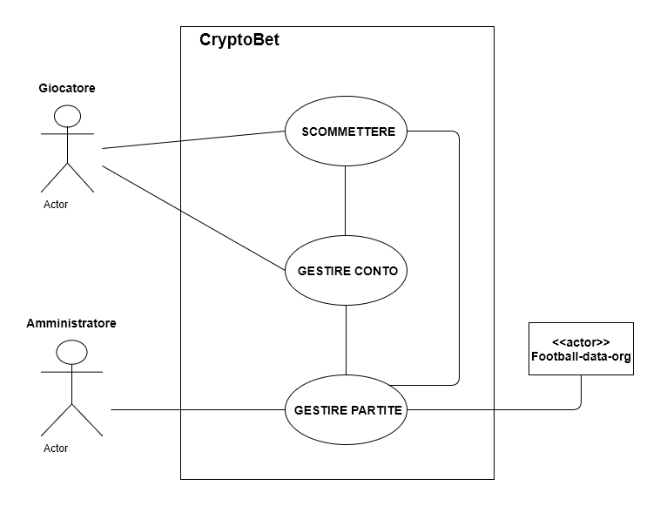
2.1 Diagramma dei casi d’uso

Slide 10
3. I punti di forza di CryptoBet
CryptoBet si appoggia, per l’aggiornamento dei dati, ad un API esterna. L’API utilizzata è “football-data-org” che fornisce al sistema i dati aggiornati relativi ai campionati, alle squadre che partecipano e alle partite che vengono disputate. Tutti i dati vengono ottenuti tramite chiamate AJAX all’API che li restituisce in formato JSON; quest’ultimi, dopo essere stati parserizzati, vengono salvati nel database tramite l’apposita servlet.
CryptoBet garantisce al cliente una totale sicurezza nell’ambito delle transazioni: tutti i movimenti di denaro, o in generale gli aggiornamenti importanti, vengono racchiusi e svolti con la stessa connessione cosicchè, in caso d’errore, si può effettuare un rollback totale.

Slide 11
... altri punti di forza
L’amministratore, nel modificare una quota, può richiede al sistema un suggerimento. Sulla base di statistiche implementate manualmente ed effettuate sulle tuple del database, il sistema è in grado di fornire il supporto richiesto.
Il dominio rappresentato da CryptoBet è non banale. Ciò è dimostrato dal fatto che il database è dotato di ben 14 tabelle.
CryptoBet fornisce agli utilizzatori tutte le funzionalità che garantisce un tipico sito di scommesse. Tutti i casi d’uso che erano stati pianificati sono stati implementati e nessuna funzionalità è stata tralasciata.
Si noti anche l’uso, seppur di secondaria importanza, di un’altra API: Google Maps. Tramite una mappa, inserita nella pagina relativa alle informazioni varie, il cliente può inserire il suo luogo di partenza e visualizzare il percorso minimo per raggiungere il più vicino dei nostri ‘ipotetici’ negozi scommesse.

Slide 12
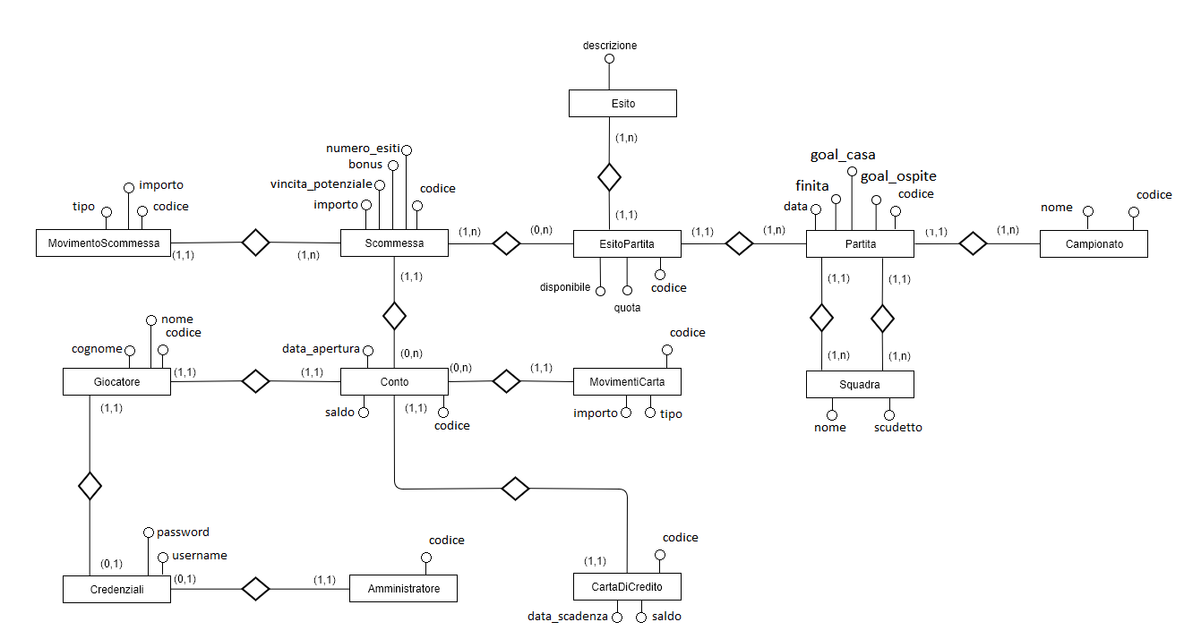
4. Lo schema entità relazioni (E-R)

Slide 13
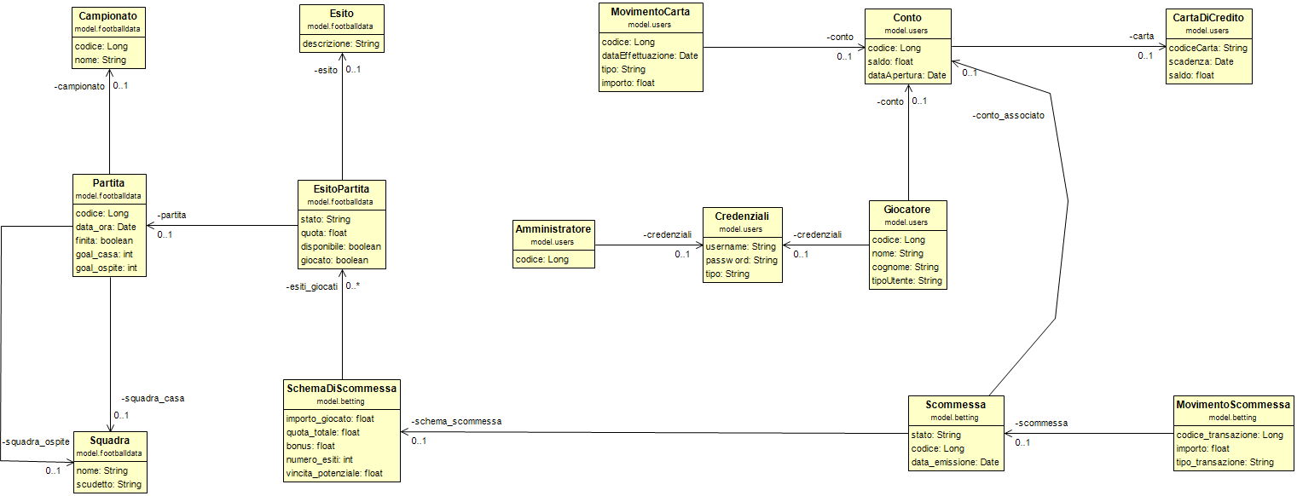
5. Il diagramma delle classi.

